Slide 1
台北酷課雲
酷課ONO學習平台使用
（線上直播~教師）

Slide 2
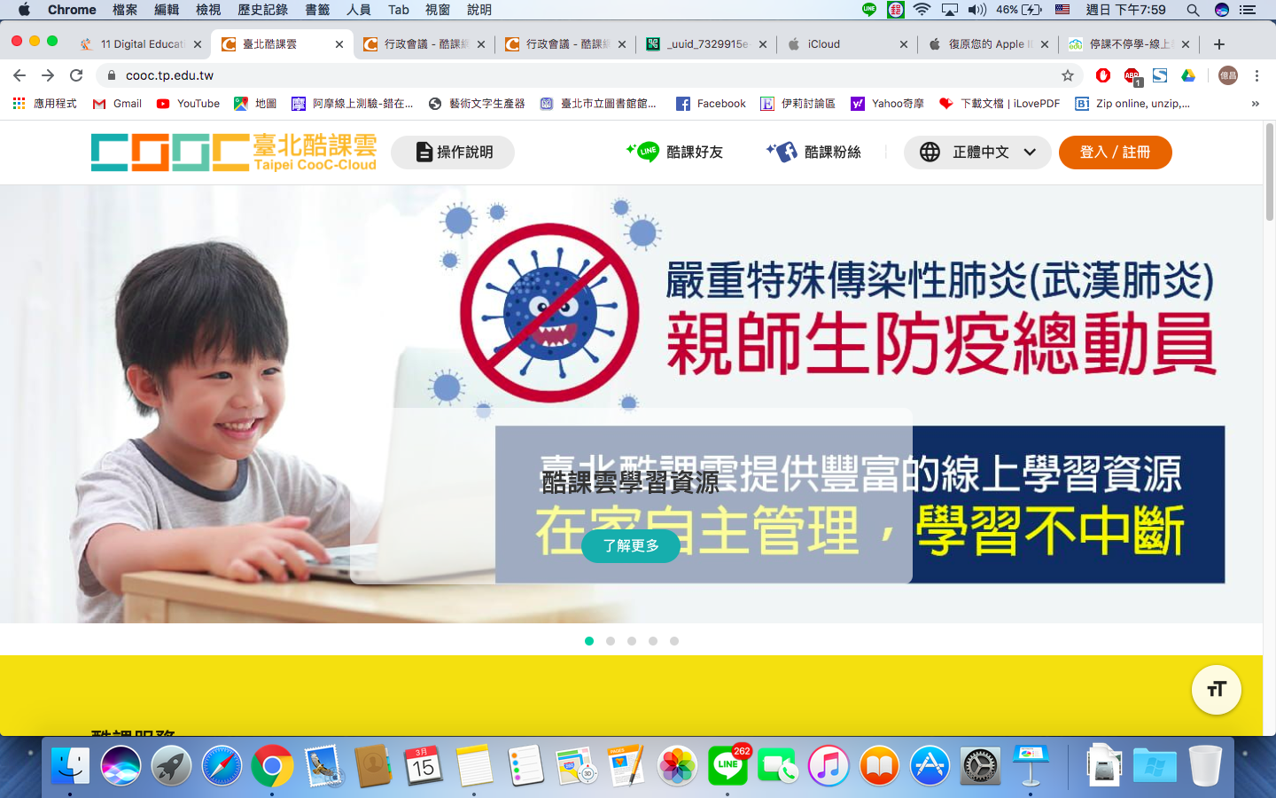
登入臺北酷課雲

Slide 3
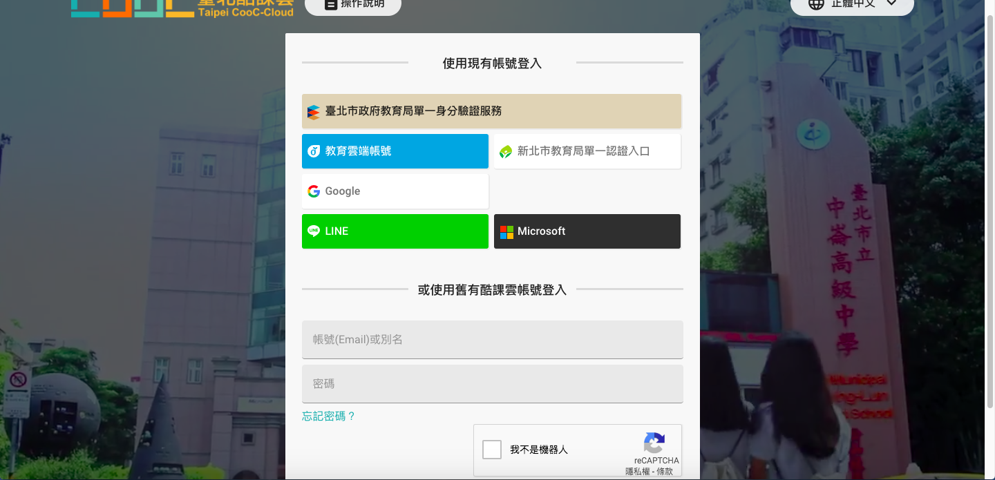
輸入個人帳號

Slide 4
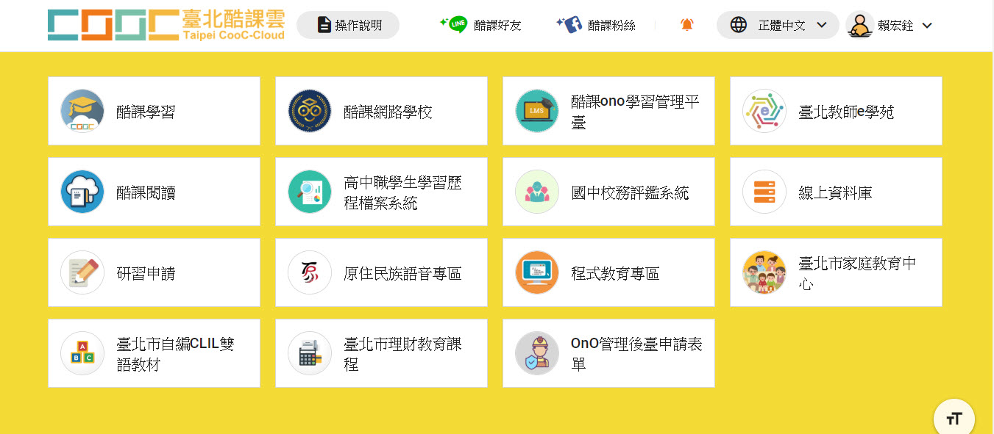
選擇「酷課ONO學習管理平台」

Slide 5
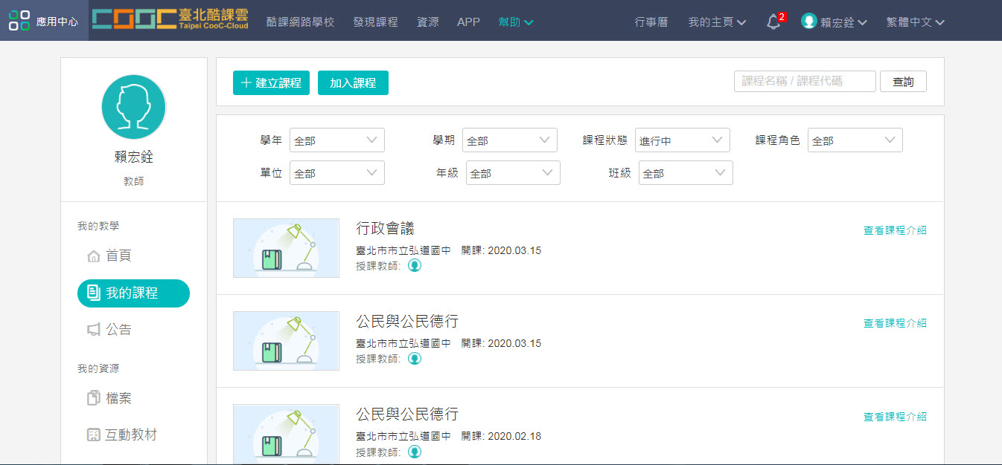
1.點選我的課程，2.建立課程
2
1

Slide 6
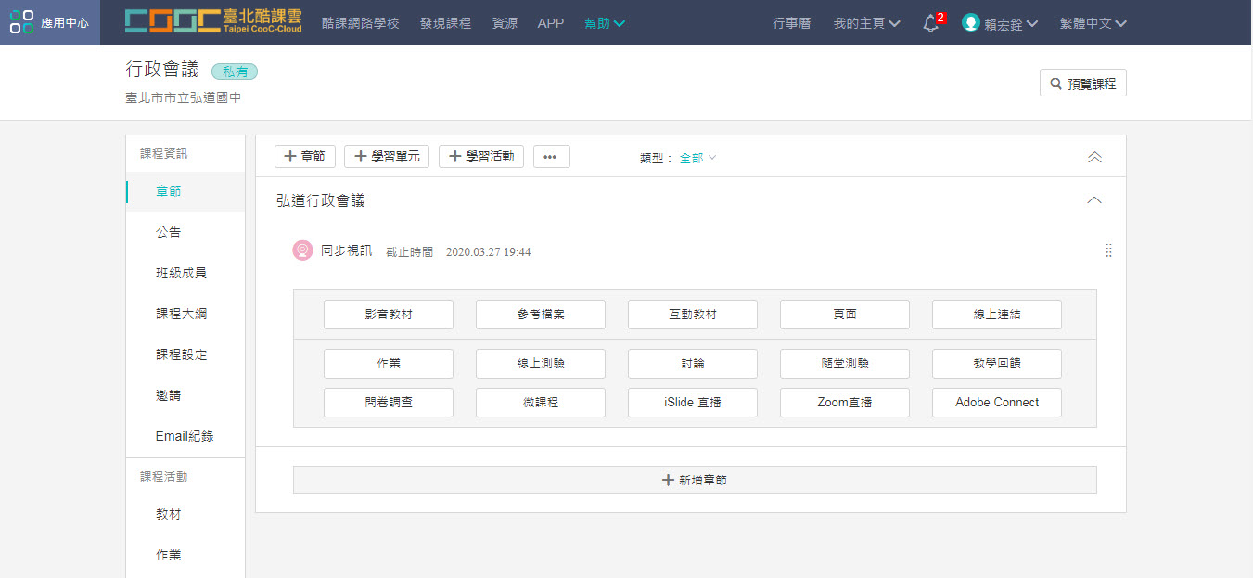
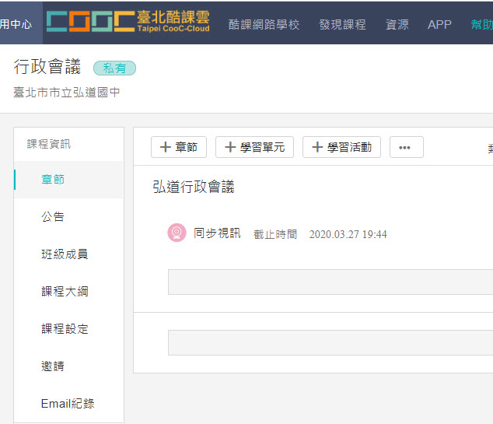
進入課程後，在學習活動中選按adobe connect
名稱命名為~同步視訊(這一步一定要做)
其餘要使用哪些功能 老師可以是課程編製

Slide 7
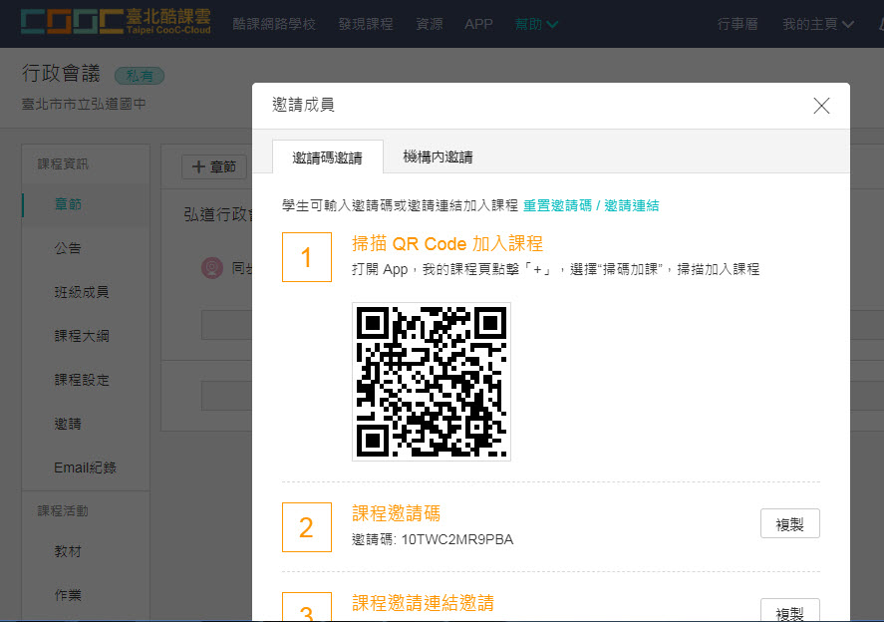
取得「課程邀請碼」，提供給學生
點選邀請
取得
課程邀請碼
按下
課程名稱

Slide 8
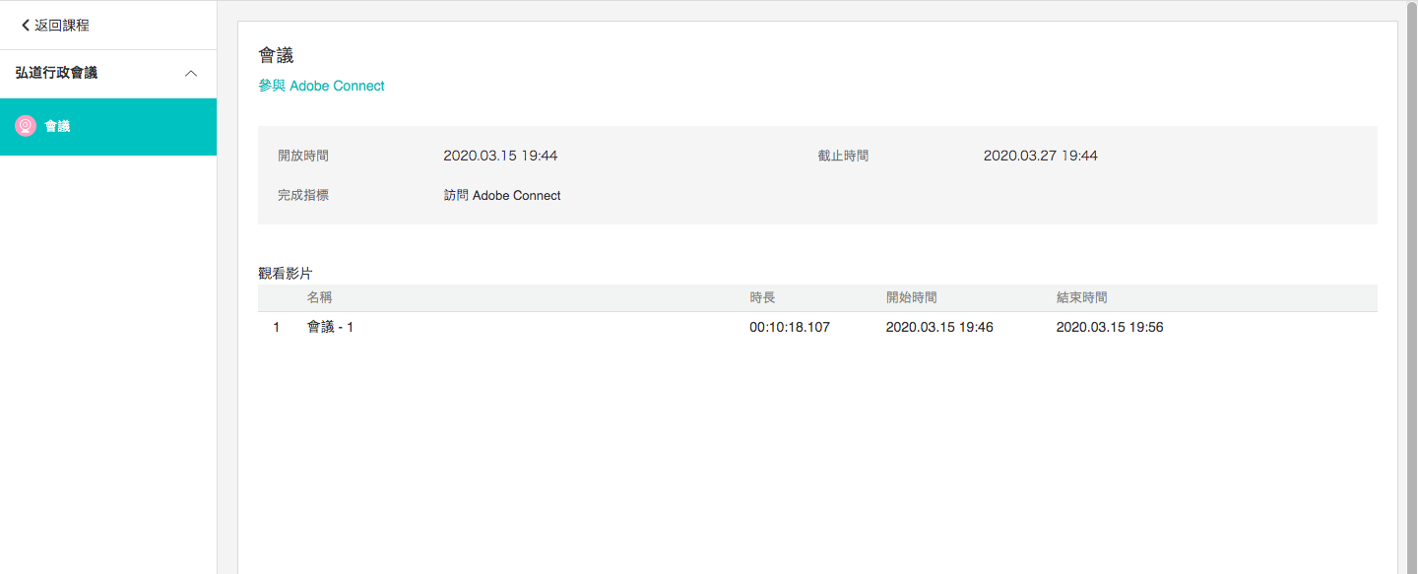
點選「參與Adobe Connect」準備直播

Slide 9
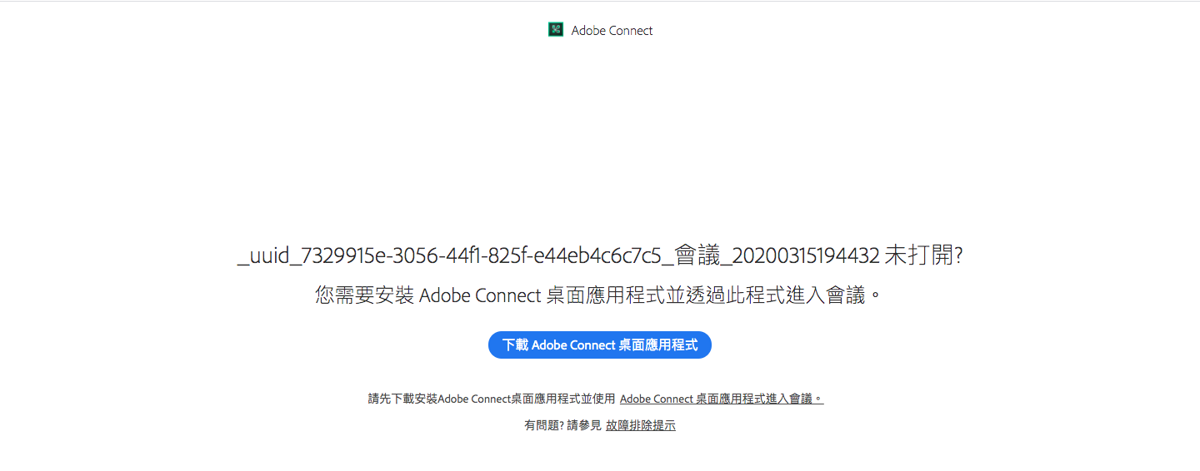
若未安裝Adobe Connect
會出現這個畫面下載安裝Adobe Connect程式

Slide 10
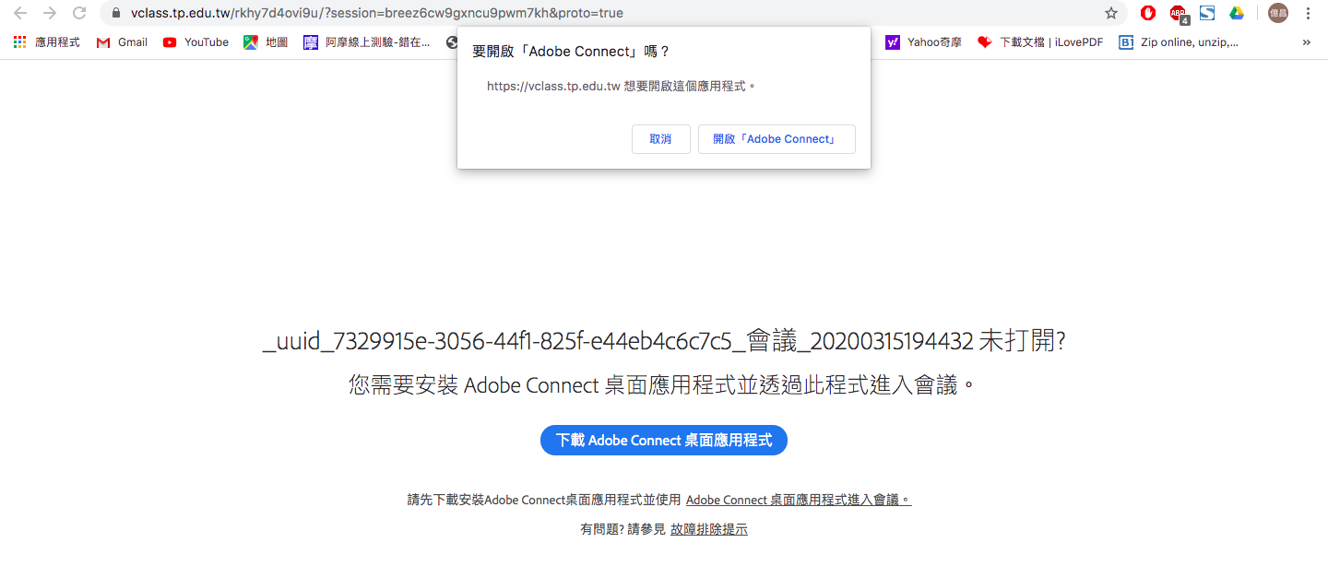
開啟「Adobe Connect」程式
1
安裝完成後，重新刷新瀏覽器
2
點選後開啟

Slide 11
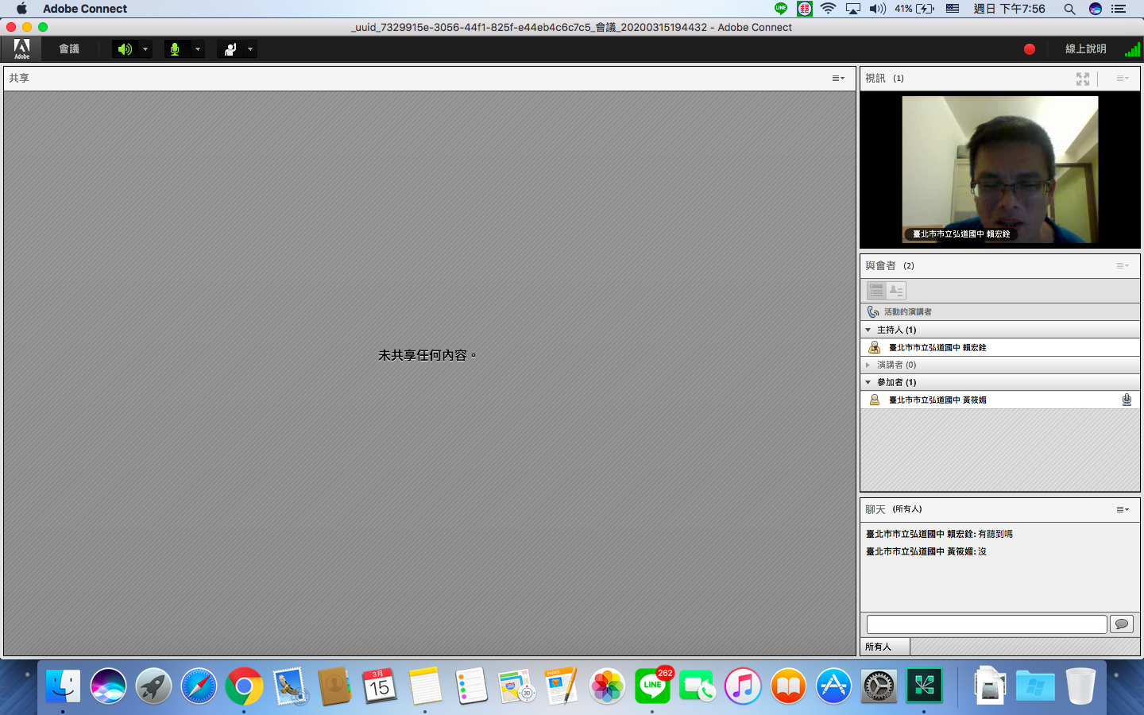
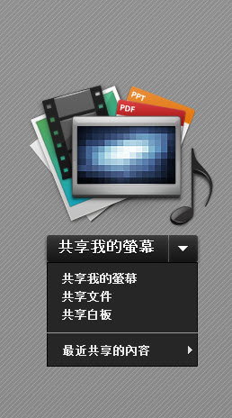
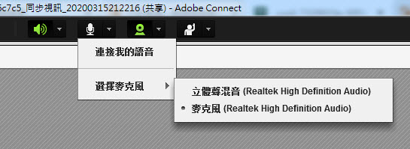
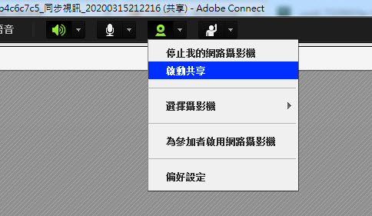
自動開啟「Adobe Connet」開始上課
1.記得開啟喇叭，並調整音量
2.打開攝影機，啟動共享

